Slide 1

TRƯỜNG MẦM NON HOA HỒNG
PHÁT TRIỂN THẨM MỸ
CHỦ ĐỀ: GIAO THÔNG
LQVH: THƠ “ BÉ TẬP ĐI XE ĐẠP”
Giáo viên: Bùi Thị Châu
Lớp: Chồi

Slide 2


Slide 3
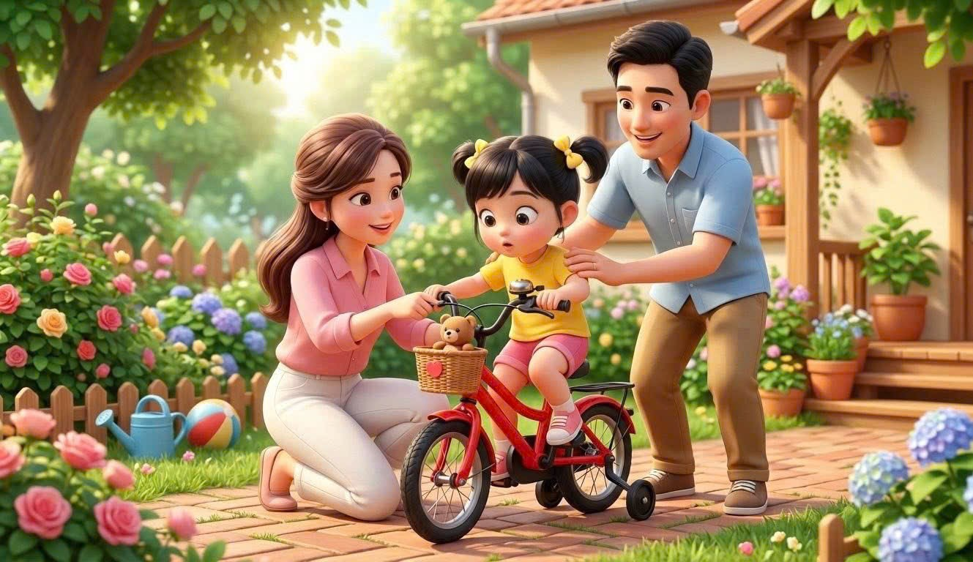

Slide 4
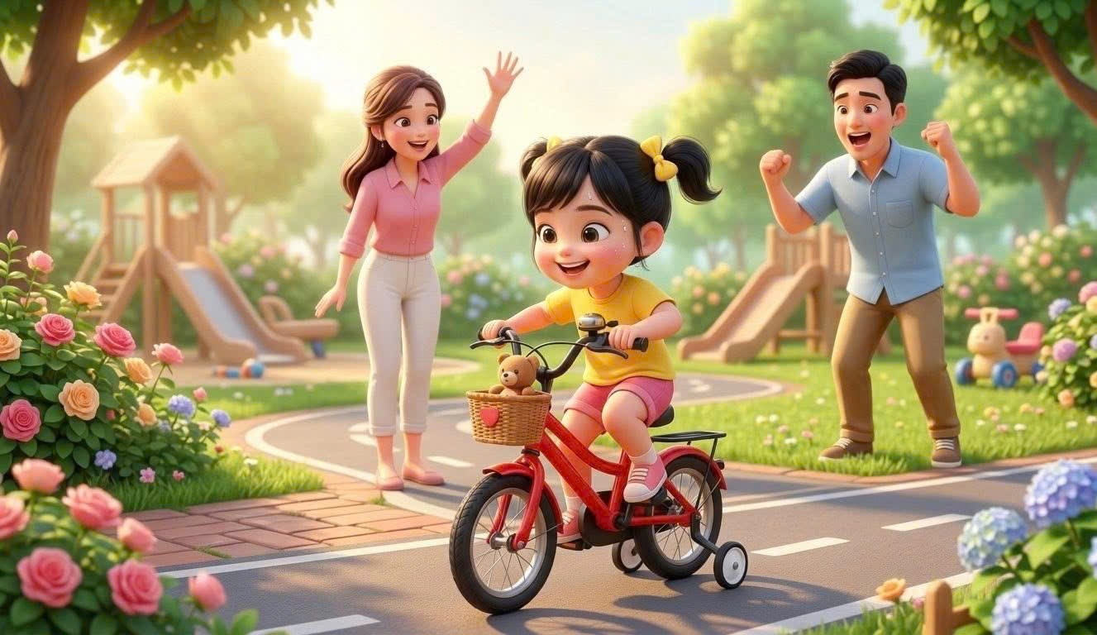

Slide 5
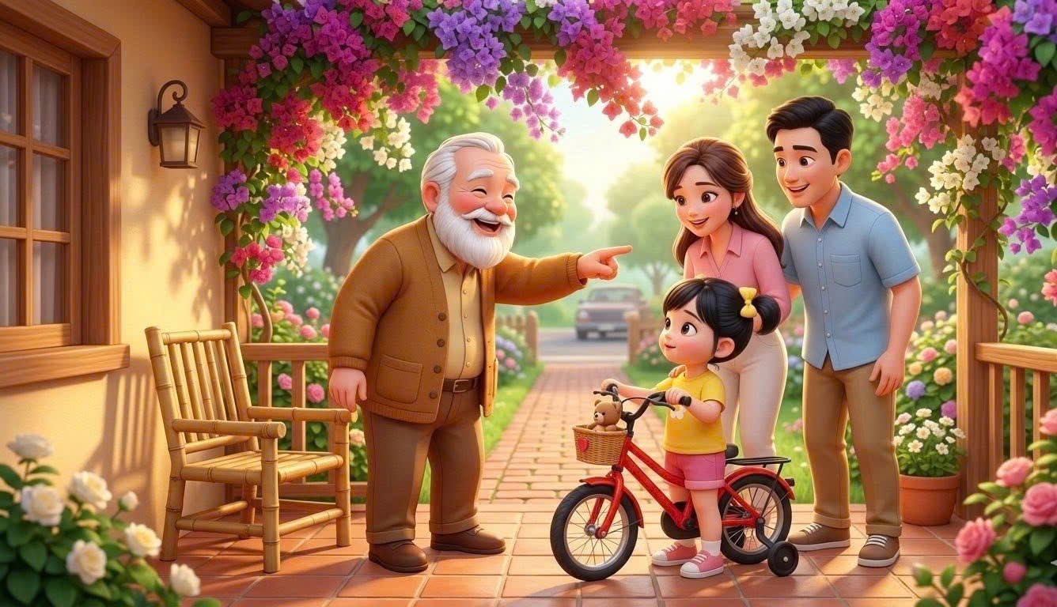

Slide 6
